Slide 1
KONSEP LANSIA DAN PROSES MENUA
Oleh
Suyamto A.Kep MPH

Slide 2
Tujuan Pembelajaran
Setelah mengikuti perkuliahan ini di harapkan mahasiswa mampu:
Menjelaskan tentang definisi Konsep lansia dan Proses menua
Menjelaskan Tipe Tipe Lansia
Menjelaskan perubahan akibat proses menua
Menjelaskan perubahan Fisik, Kognitif , Psikososial dan Mental pada lansia
Menjelaskan Teori Proses Menua
Menjelaskan Faktor-Faktor Yang Mempengaruhi Proses Menua

Slide 3
Definisi
Lanjut usia adalah bagian dari proses tumbuh kembang. Manusia tidak secara tiba-tiba menjadi tua. Hal ini normal, dengan perubahan fisik dan tingkah laku yang dapat diramalkan yang terjadi pada semua orang pada saat mereka mecapai usia tahap perkembangan kronologis tertentu. Dimasa ini lansia akan mengalami keunduran fisik secara bertahap
Seseorang dikatakan lansia ialah apabila berusia 60 tahun atau lebih, karena faktor tertentu tidak dapat memenuhi kebutuhan dasarnya baik secara jasmani, rohani maupun sosial

Slide 4
TIPE LANSIA
1. Tipe arif bijaksana
4. Tipe bingung
2. Tipe mandiri
5. Tipe Ketergantungan
3. Tipe tidak puas
6. Tipe Pemarah Frustasi

Slide 5
PERUBAHAN AKIBAT PROSES MENUA
01
02
Perubahan Fisik
Perubahan Kognitif
03
04
Perubahan Psikososial
Perubahan Mental

Slide 6
1. PERUBAHAN FISIK
Penglihatan penglihatan akan berkurang/kabur
Pendengaran terjadinya prebiakusis yaknigangguan pendengaran pada telinga dalam terutama terhadap bunyi suara, nada-nada yang tinggi, suara yang tidak jelas,
Sistem Pengaturan Temperatur Tubuh suhu tubuh semakin menurun atau hipotermia secara fisiologik kurang lebih 35°C.
Sistem Pencernaan Dan Metabolisme penurunan produksi sebagai kemunduran fungsi yang nyata karena kehilangan gigi, penurunan indera pengecap, menurunnya rasa lapar atau kepekaan pada rasa lapar, menurunnya tempat penyimpanan dan hati (liver) yang semakin mengecil, serta berkurangnya aliran darah di dalam tubuh
Sistem Integumen kulit yang mengalami atropi, tidak elastis dan kering, kendur serta berkerut. Kulit akan mengalami kekurangan cairan sehingga menjadi tipis dan bebercak.
Sistem Respirasi kekuatan otot pernafasan yang semakin menurun seiring bertambahnya usia.
.

Slide 7
Sistem Kardiovaskuler Perubahan pada sistem kardiovaskuler yang terjadi pada lansia yaitu masa jantung yang bertambah, ventrikel kiri yang mengalami hipermetropi sehingga perenggangan jantung menjadi berkurang
Sistem Muskuloskeletal
Sistem Endokrin : semua hormon menjadi menurun sepert tiroid, BMR (basal metabolic rate), menurunnya daya pertukaran zat, menurunnya produksi aldosteron, serta menurunnya sekresi hormon kelamin seperti progesteron, estrogen dan testosteron.
Sistem Saraf : perubahan anatomi dan atrofi yang progresif pada serabut saraf lansia. ( Penurunan Aktivitas )
Sistem Perkemihan : fungsi mengalami kemunduran, adalah laju filtrasi, ekskresi dan reabsorpsi oleh ginjal ( Bak Sering )
Sistem Reproduksi seorang wanita ditandai dengan menciutnya ovari dan uterus dan terjadi atrofi pada payudaranya. Sedangkan pada lansia laki-laki testis masih dapat memproduksi spermatozoa meskipun adanya penurunan secara berangsur-angsur.

Slide 8
2. Perubahan Kognitif
Pada aspek kognitif, ada beberapa hal yang mengalami perubahan karena proses penuaan yaitu :
Daya Ingat atau Memori
IQ
Kemampuan dalam pemahaman
Pengambilan keputusan dalam pemecahan masalah
Kinerja
Kebijaksanaan
Motivasi

Slide 9
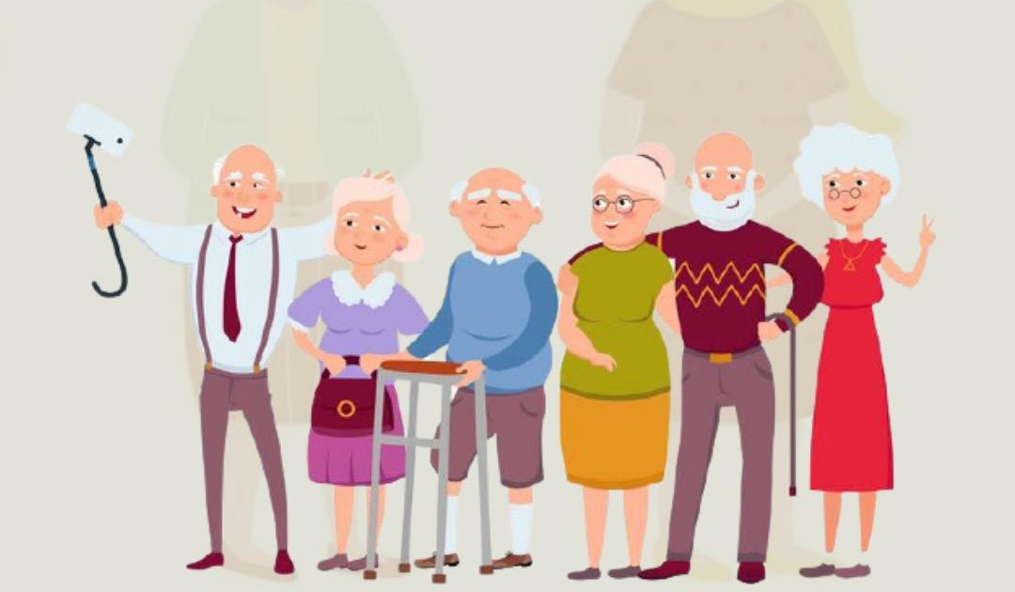
3. Perubahan Psikososial
Gangguan Kecemasan
Kesepian
Duka Cita
Depresi
Sindroma Diogenes
Parafrenia

Slide 10
4. Perubahan Mental
Di dalam perubahan pada mental seseorang yang telah lanjut usia dipengaruhi oleh faktor-faktor berikut ini, yaitu :
Adanya perubahan fisik terutama pada organ perasa
Terjadinya penurunan kesehatan secara umum
Lingkungan
Gangguan pada saraf
Gangguan konsep diri karena kehilangan, misalnya kehilangan jabatan
Perubahan spiritual agama atau kepercayaan yang semakin terintegrasi di dalam kehidupannya yang dapat membuat lansia semakin matang

Slide 11
Teori Proses Menua
Teori Biologi
Teori “Genetik Clock” proses menua terjadi akibat adanya program jam genetik didalam nuclei. Jam ini akan berputar dalam jangka waktu tertentu dan jika jam ini sudah habis putarannya maka akan menyebabkan berhentinya proses mitosis.
Teori Error proses menua diakibatkan oleh menumpuknya berbagai macam kesalahan sepanjang kehidupan manusia akibat kesalahan tersebut akan berakibat kesalahan metabolisme yang dapat mengakibatkan kerusakan sel dan fungsi sel secara perlahan.
Teori Autoimun Pada teori ini penuaan dianggap disebabkan oleh adanya penurunan fungsi sistem imun.
Teori Free Radical proses menua terjadi akibat kurang efektifnya fungsi kerja tubuh dan hal itu dipengaruhi oleh adanya berbagai radikal bebas dalam tubuh. Radikal bebas merupakan zat yang terbentuk dalam tubuh manusia sehingga salah satu hasil kerja metabolisme tubuh.
Teori Kolagen Kelebihan usaha dan stress menyebabkan sel tubuh rusak
Wear Teori Biologi Peningkatan jumlah kolagen dalam jaringan menyebabkan kecepatan kerusakan jaringan dan melambatnya perbaikan sel jaringan.

Slide 12
Teori Proses Menua
Psikologis
Aktivitas atau Kegiatan (Activity Theory) : Teori ini menyatakan bahwa pada lanjut usia yang sukses adalah meraka yang aktif dan ikut banyak dalam kegiatan sosial
Kepribadian berlanjut (Continuity Theory) : Dasar kepribadian atau tingkah laku tidak berubah pada lanjut usia.
Teori Pembebasan (Disengagement Theory) :Teori ini menyatakan bahwa dengan bertambahnya usia, seseorang secara pelan tetapi pasti mulai melepaskan diri dari kehidupan sosialnya atau menarik diri dari pergaulan sekitarnya

Slide 13
Teori Proses Menua
3. Sosial
Aktivitas atau Kegiaan (Activity Theory) : Teori ini menyatakan bahwa lansia yang sukses adalah mereka yang aktif dan ikut banyak dalam kegiatan social.
Kepribadian berlanjut (Continuity Theory) perubahan yang terjadi pada seseorang yang lansia sangat dipengaruhi oleh tipe personality yang dimiliki.
Teori pembebasan (Disengagement Theory) seseorang secara berangsur-angsur mulai melepaskan diri dari kehidupan sosialnya.

Slide 14
Teori Proses Menua
4. Spiritual
Teori ini menyatakan bahwa dengan semakin matangnya kehidupan, keagamaan lansia dan kepercayaan terintegrasi dalam kehidupan yang terlihat dalam pola berfikir dan bertindak sehari-hari.

Slide 15
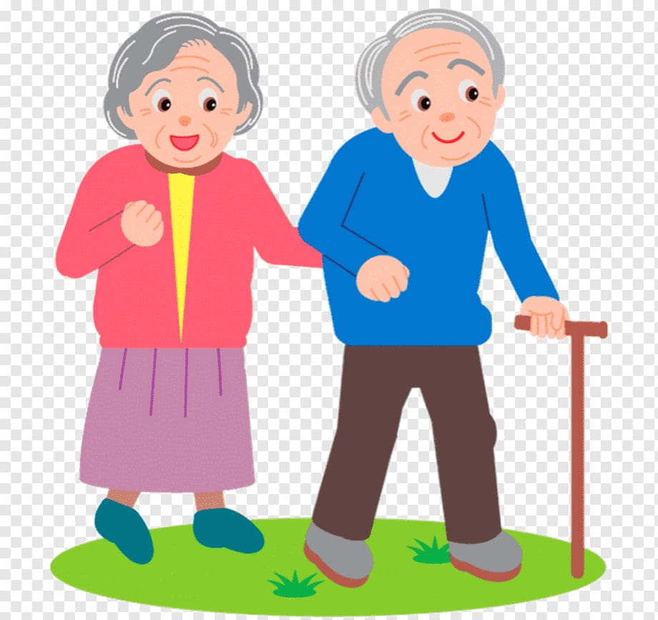
Tugas Perkembangan Lansia
Penyesuaian terhadap penurunan kemampuan fisik dan psikis
Penyesuaian terhadap pensiun dan penurunan pendapatan
Menemukan makna kehidupan
Mempertahankan pengaturan hidup yang memuaskan
Menemukan kepuasan dalam hidup berkeluarga
Penyesuaian diri terhadap kenyataan akan meninggal dunia
Menerima dirinya sebagai seorang lansia.

Slide 16
Faktor-Faktor Yang Mempengaruhi Proses Menua
Hereditas atau genetik
Status kesehatan
Lingkungan
1
2
3
4
5
6
Nutrisi/makanan
Pengalaman hidup
Setres

Slide 17
Kesimpulan
Proses penuaan adalah siklus kehidupan yang ditandai dengan tahapan-tahapan menurunnya fungsi organ tubuh, semakin rentannya tubuh terhadap berbagai serangan penyakit. Adapun perubahan yang dapat muncul dikarenakan dari proses penuaan seperti perubahan fisik, dapat berupa perubahan sistem indra, perubahan kognitif, perubahan psikososial dan juga mental. Seiring dengan perubahan-perubahan yang terjadi pada lansia tersebut, ada beberapa hal yang dapat lansia lakukan guna perkembangan selama hidup contohnya menerima dirinya sebagai lansia, menemukan kepuasan hidup dalam berkeluarga dan juga penyesuaian diri terhadap kenyataan akan meninggal dunia. Adapun faktor-faktor yang dapat mempengaruhi proses penuaan seperti nutrisi makanan, hereditas, status kesehatan, lingkungan, dan juga stres.

Slide 18
Any Question

